Slide 1



MERCATO ORTOFRUTTICOLO Punto di Vendita A/31 Scheda tecnica – Allegato 1

Slide 2
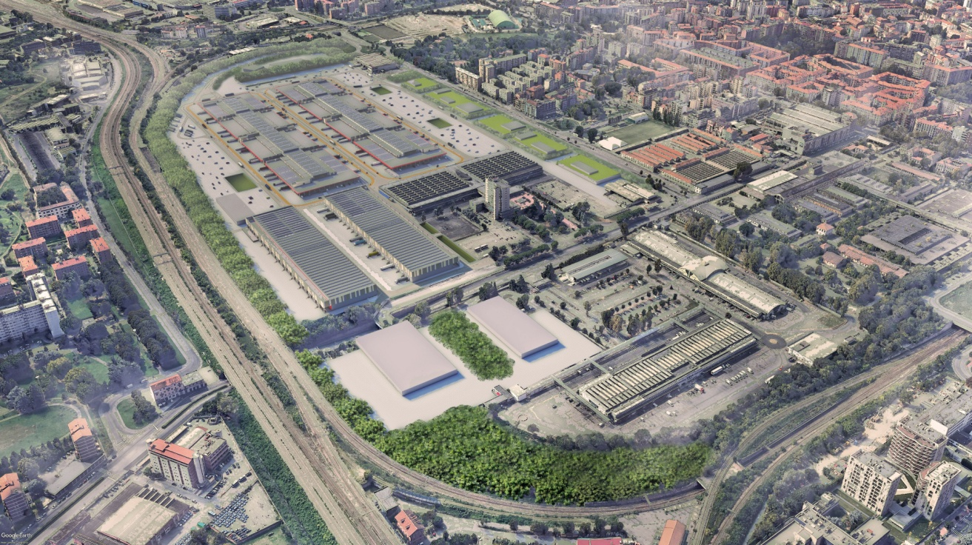

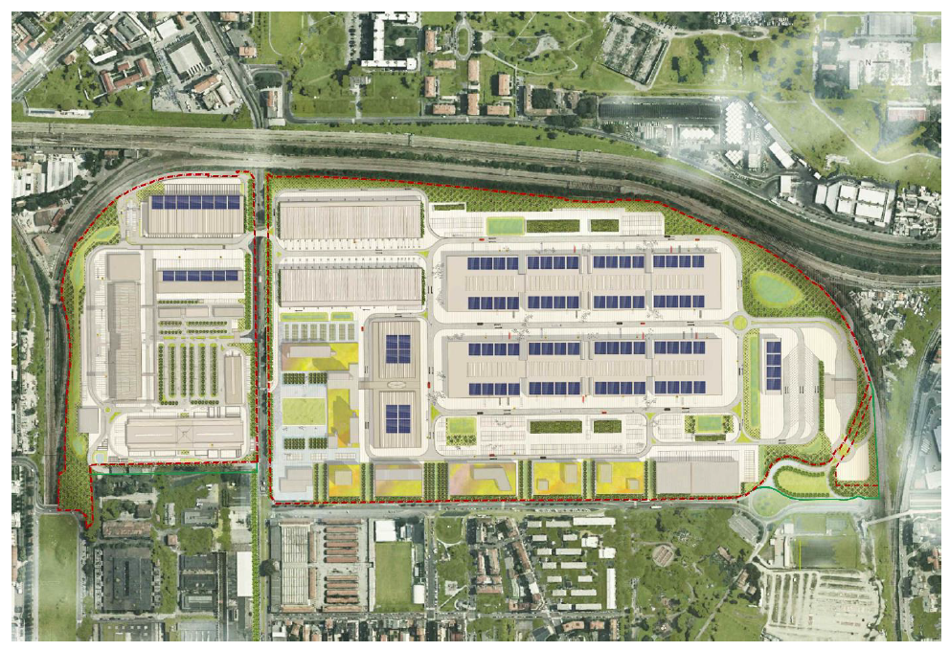

IL MASTERPLAN – FOODY 2025
Padiglione A
Il Mercato Carni
MERCATO CARNI E GASTRONOMIA

Slide 3
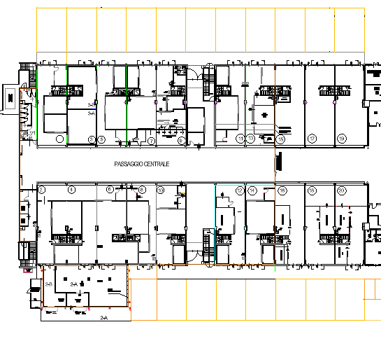
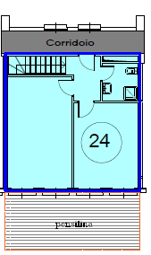

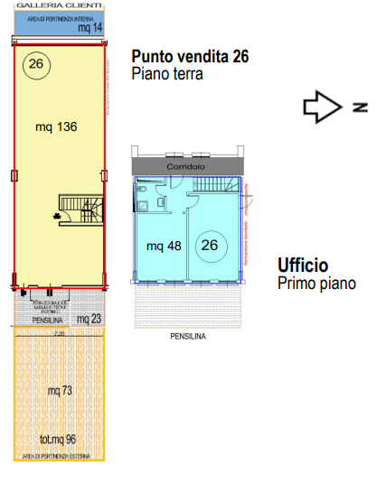
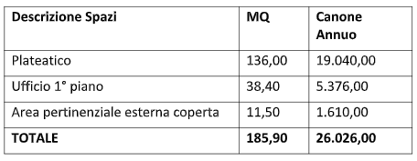
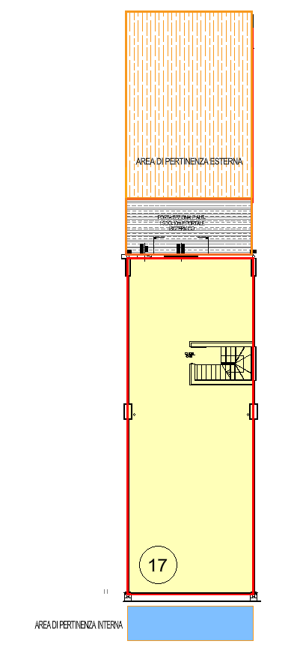

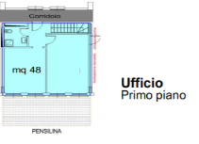

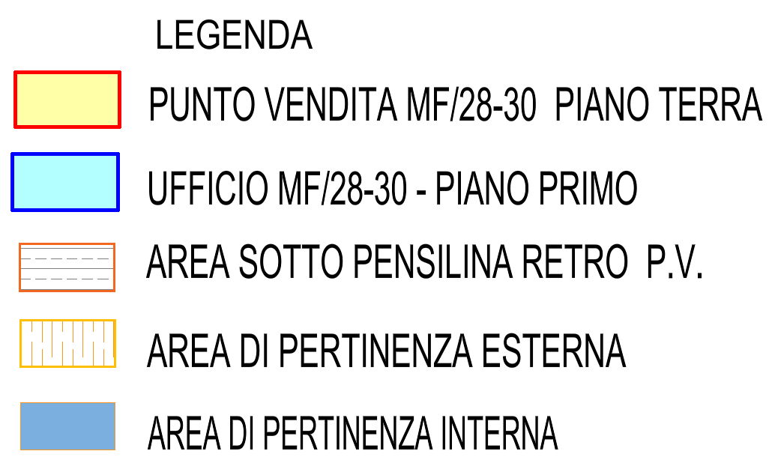
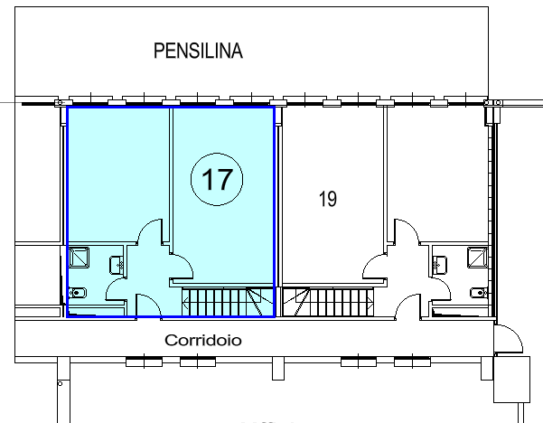
Planimetria Punto di Vendita A/31
630 mq
630 mq
173 mq
0 mq
60 mq
30 mq
863 mq
660 mq
La superficie commerciale, sulla quale si applica il canone, si calcola considerando al 100% la superficie dello spazio logistico produttivo e al 50% l’area coperta ad uso esclusivo.

Slide 4
^{SO.GE.MI Spa}
^{Via C. Lombroso 54, Milano}
info@foodymilano.it - P. IVA 03516950155
^{T.: +39 02 550051}
^{Fax: +39 02 55005309}
^{servizioclienti@foodymilano.it}
^{protocollo.foodymilano@pec.it}
^{www.foodymilano.it}

